Slide 1
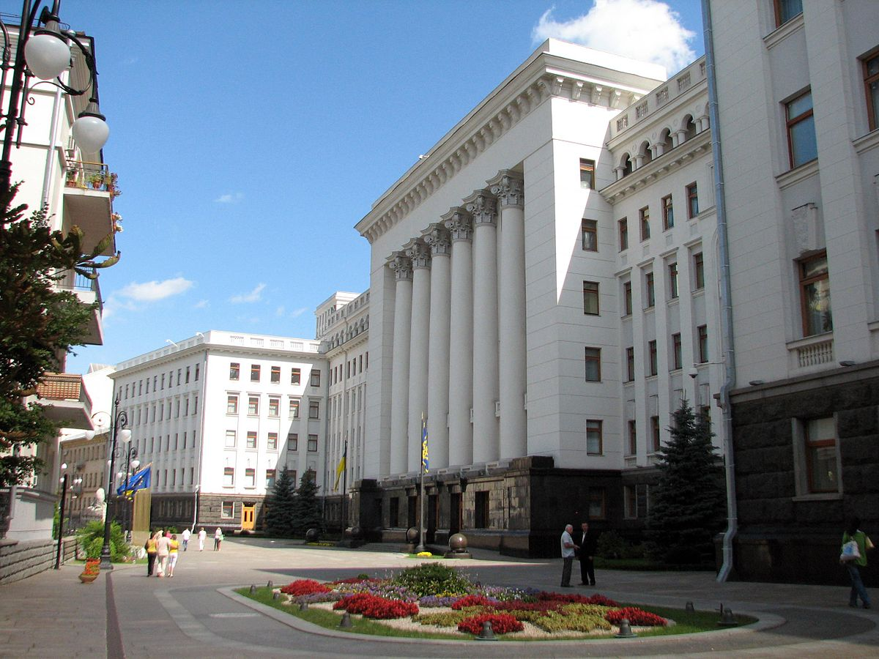
Відповідальне
лідерство

Slide 2
Протягом 28 років Україна, замість того, щоб розвиватися, втрачає свої позиції на міжнародній арені. Нам постійно нагадують - ми найбідніші у Європі, у нас досить високий рівень корупції, ми не конкурентноздатні.

Slide 3
Середня
заробітна
плата

Slide 4
Рейтинг
сприйняття
корупції

Slide 5
У всіх цих проблем одне коріння - ті, хто керують нашою країною. Що ми про них знаємо? Чи є вони достатньо освіченими для того, аби боротися з цими проблемами? Ніхто й ніколи не цікавився цим.

Slide 6
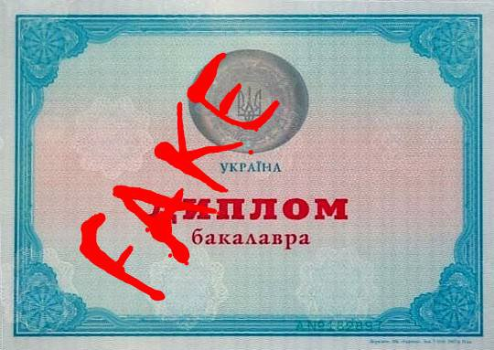
=

Slide 7
То чому ж ми дивуємося, що реформи - неефективні, люди - бідні, економіка - не зростає, а корупція - процвітає?

Slide 8
Вихід?

Slide 9
Перша вища освіта в профільних галузях (право, фінанси, економіка, політологія тощо) та друга освіта в галузі публічного адміністрування

Slide 10
Додаткова освіта або досвід роботи в міжнародному середовищі

Slide 11
Кандидати на виборні посади складають тест у форматі ЗНО. Теоретична та практичні частини містять питання з публічного адміністрування, державних фінансів, економіки, нормотворення, impact-assesment,risk-assesment, теорії стейкхолдерів тощо

Slide 12
Тільки у випадку успішної здачі тестування, особа матиме право кандидувати на посаду депутата місцевих рад, народного депутата та президента.
+ (всі виборці знають, ХТО здав тест найкраще).

Slide 13
Поява абсолютно нової генерації виборних осіб в державі, які здатні втілити справді необхідні реформи, які сприятимуть притоку інвестицій в країну, розбудові економіки та окремих її секторів, що в свою чергу, допоможе вирішити соціальні проблеми.
Депутати з високим рівнем підготовки

